Slide 1
ノンパラメトリック検定法
医薬研究者の視点から見た道具としての統計学
第12章p156～174
奥田千恵子
60181052 宮崎智己

Slide 2
今まで勉強してきた統計解析法
「母集団が正規分布に従う」という仮定がすべて使われていた
標本数が十分でなく正規性が確認できない場合、頭を悩ませる種である
そのような場合、ノンパラメトリック検定が効果的

Slide 3
ノンパラメトリック検定法
母数を用いない
測定データを大きさによりランク付けし計算した順位統計量を用いる
欠点
  データの持っている情報の一部を捨てるため、
  検定の検定力が低下する

Slide 4
主な検定法
マン･ホイットニーの検定
ウィルコクソンの符号付順位検定
クラスカル・ウォリスの検定
フリードマンの検定
無作為検定

Slide 5
マン・ホイットニーの検定
2群間で対応のないデータの順位和を比較する
行う条件
１）は母集団を仮定するすべての統計解析法において求められる
２）が満たされない場合、ウィルコクソンの符号付順位検定を用いる
１）標本は母集団から無作為抽出されている ２）標本は互いに独立している

Slide 6
ウィルコクソンの符号付順位検定
対応のあるｔ検定に相当する検定法
行う条件
１）標本が何らかの形で対になっている ２）対になった標本は母集団から無作為抽出

Slide 7
クラスカル・ウォリスの検定
3群以上から得られたデータを順位付けし、各群の順位和を比較する
H統計量と呼ばれる値を用いる
行う条件
マンホイットニー検定と同じ
・マンホイットニー検定の3群以上版

Slide 8
フリードマンの検定
パラメトリック検定法の反復測定分散分析に相当する
3つ以上のデータがとられている場合に用いる
行う条件
ウィルコクソンの符号付順位検定と同じ

Slide 9
無作為検定
母集団を一切用いない方
行う条件
実験材料や被験者が実験群に無作為に割り付けられている
現実に得られたデータしか用いないため、実際のデータにのみにしか当てはまらない

Slide 10
無作為検定のメリット
以下の２つを回避できる
実験研究に母集団を無理やり当てはめる際に生ずる解析法の誤用
研究結果の考察に統計解析への過剰依存

Slide 11
無作為検定の現状と今後の方向
現状
従来の母集団を想定した検定法と結果の大差がない
無作為抽出が行われていない実験研究で母集団を想定することが容認されている
これからは無作為抽出法が主流になるかもしれない

Slide 12
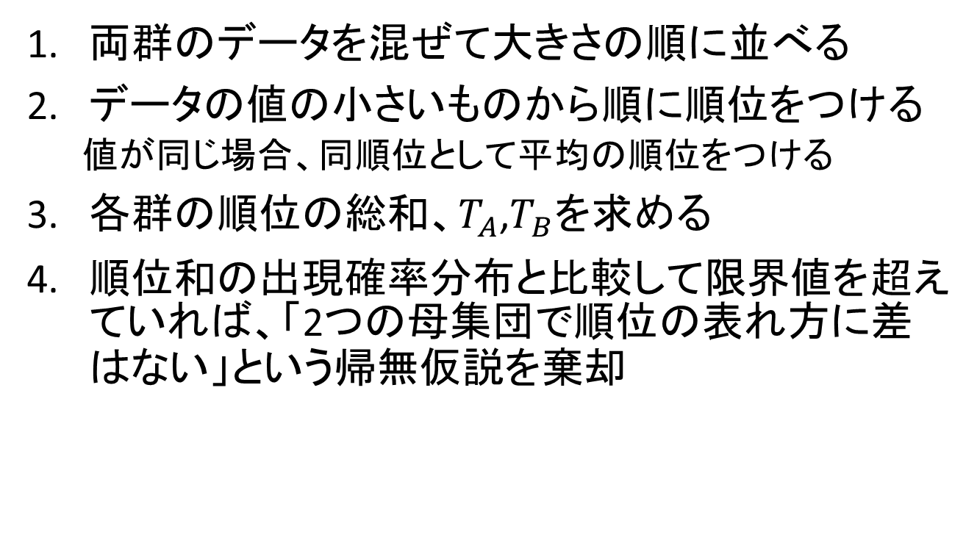
マン・ホイットニーの検定の計算手順
両群のデータを混ぜて大きさの順に並べる
データの値の小さいものから順に順位をつける
  値が同じ場合、同順位として平均の順位をつける
各群の順位の総和、$T_{A}$,$T_{B}$を求める
順位和の出現確率分布と比較して限界値を超えていれば、「2つの母集団で順位の表れ方に差はない」という帰無仮説を棄却

Slide 14
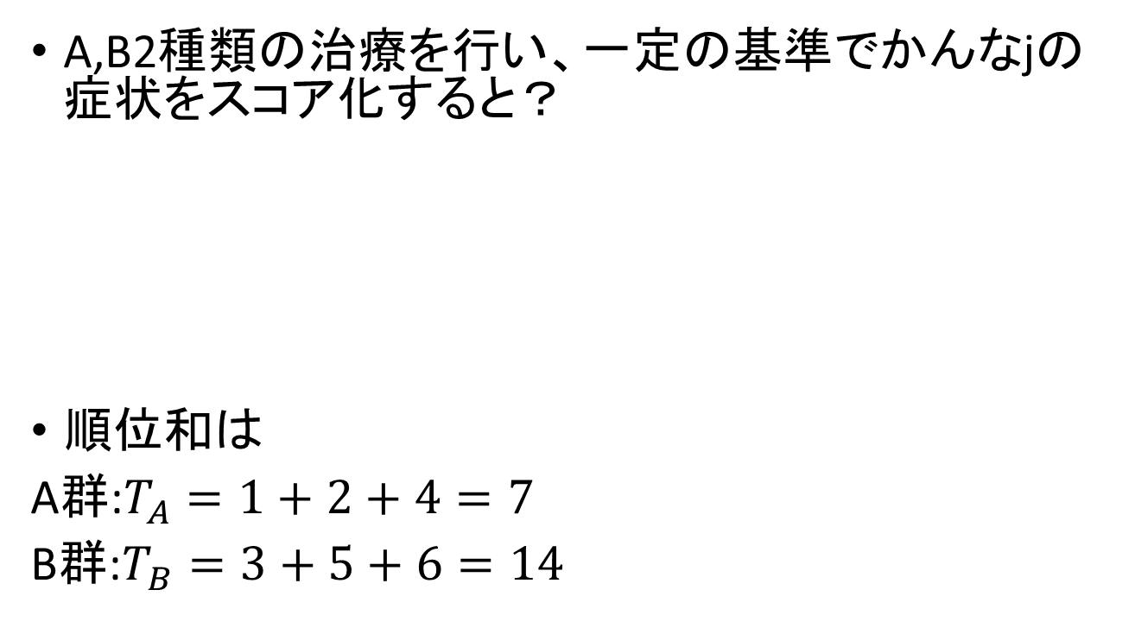
例
A,B2種類の治療を行い、一定の基準でかんなjの症状をスコア化すると？
順位和は
A群:$T_{A}=1+2+4=7$
B群:$T_{B}=3+5+6=14$
治療A |  | 治療B
データ | 順位 | データ | 順位
6 | 1 | 19 | 3
11 | 2 | 27 | 5
25 | 4 | 33 | 6

Slide 15
順位和の出現確率分布
 | A群の順位 | A群の順位和
1 | 1,2,3 | 6
2 | 1,2,4 | 7
3 | 1,2,5 | 8
4 | 1,2,6 | 9
5 | 1,3,5 | 9
6 | 2,3,4 | 9
7 | 2,3,5 | 10
順位の組み合わせ6C3=20通り
その内順位和が７以下は２つ
片側検定のP値P=2/20=0.1
両側検定のP値
P=0.2

Slide 16
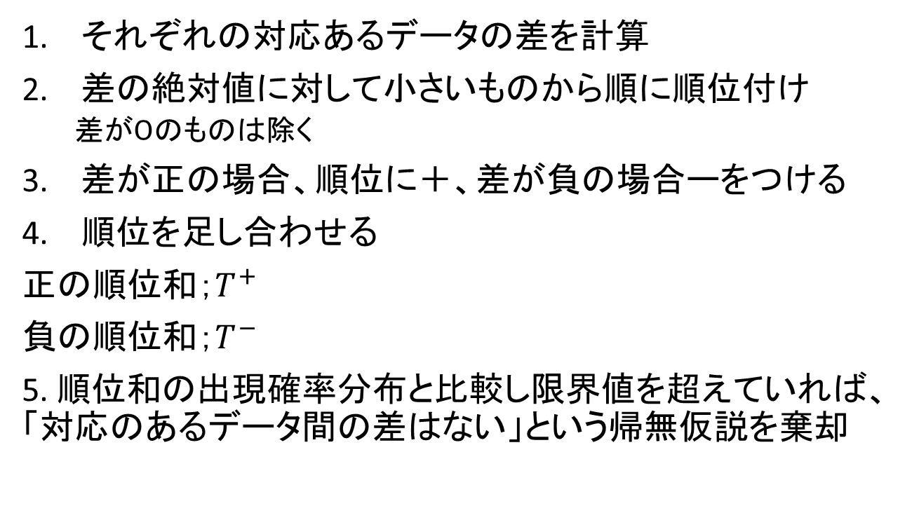
ウィルコクソンの符号付順位検定の計算手順
それぞれの対応あるデータの差を計算
差の絶対値に対して小さいものから順に順位付け
  差が０のものは除く
差が正の場合、順位に＋、差が負の場合ーをつける
順位を足し合わせる
正の順位和；$T^{+}$
負の順位和；$T^{−}$
5. 順位和の出現確率分布と比較し限界値を超えていれば、「対応のあるデータ間の差はない」という帰無仮説を棄却

Slide 17
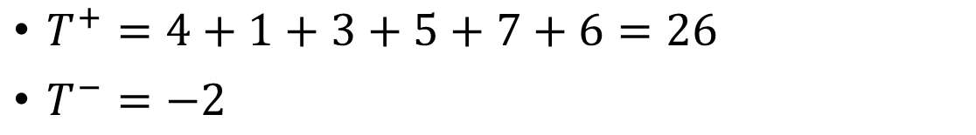
例
8人の患者の治療の前後の症状をスコアで表す
患者 | 治療前 | 治療後 | 差 | 符号付差の順位
1 | 23 | 36 | 13 | 4
2 | 18 | 19 | 1 | 1
3 | 55 | 53 | -2 | -2
4 | 78 | 89 | 11 | 3
5 | 21 | 21 | 0
6 | 49 | 64 | 15 | 5
7 | 39 | 67 | 28 | 7
8 | 44 | 65 | 21 | 6
$T^{+}=4+1+3+5+7+6=26$
$T^{−}=−2$

Slide 18
フリードマンの検定計算手順
個体毎にほかの個体とは無関係に各時点で順位付け
各時点ごとに全個体の順位和を求める
順位和の分布を表す検定統計量を求める
順位和の出現確率分布と比較し、限界値を超えていなければ、「個体内で時点による差はない」という帰無仮説を棄却

Slide 19
例
患者の治療の前、1週間後、および2週間後の症状のスコアで表したデータ
被験者 | 治療前 |  | 1週間後 |  | 2週間後
 | データ | 順位 | データ | 順位 | データ | 順位
1 | 23 | 1 | 36 | 2 | 48 | 3
2 | 18 | 1 | 19 | 2 | 21 | 3
3 | 55 | 3 | 43 | 1 | 49 | 2
4 | 78 | 1 | 89 | 2 | 93 | 3
5 | 21 | 1.5 | 2 | 1.5 | 25 | 3
6 | 49 | 1 | 64 | 2 | 73 | 3
7 | 39 | 1 | 67 | 2 | 89 | 3
順位和 |  | 9.5 |  | 12.5 |  | 20

Slide 20
無作為検定により2群間で平均値の比較を行う計算手順
両群のデータを混ぜる
それを再び2群に分けられるすべての組み合わせを列挙する
それぞれの組み合わせで平均値を求めて差を計算する
有意水準、α、片側検定か両側検定かを決める
現実の平均値の最上の差が出る組み合わせの出現確率Pを計算し、αより小さければ「2群の平均値に差はない」という帰無仮説を棄却する

Slide 21
例
マンホイットニーの数値例を比較する
 | 群 | データ | 平均値 | 平均の差（B-A)
1 | A | 6 11 19 | 12 | 16.333
 | B | 25 27 33 | 28.333
2 実際のデータ | A | 6 11 25 | 14 | 12.333
 | B | 19 27 33 | 26.333
3 | A | 6 11 27 | 14.667 | 11
 | B | 19 25 33 | 25.667
３つの数値を選ぶ組み合わせは20通り
B群の平均値がA群の平均値に比べて実際のデータ以上の差が出る組み合わせは１．２番目のみ
片側測定P=2/20=0.1（両側測定P=0.2）

